Slide 1
Сценарий спортивной сказки «Спортивные приключения с животными: Упражнения для маленьких спортсменов»
Презентация для занятия по физическому развитию для детей старшей группы.
Выполнила: Каматина Екатерина Сергеевна
Инструктор по ФИЗО

Slide 2
Цель: формирование у детей основ здорового образа жизни, укреплении их физического здоровья и развитии двигательных навыков, с использованием ИКТ технологий. Задачи: - Обучение детей основным двигательным умениям (бег, прыжки, ловкость и т.д.) с помощью интерактивных упражнений. - Использование картинок и видеоматериалов для демонстрации правильной техники выполнения физических упражнений. - Формировать командный дух и сотрудничество. - Воспитывать интерес к спорту и активному образу жизни.

Slide 3

Здравствуйте, ребята! Сегодня мы отправимся в удивительное путешествие в страну Спорта. Здесь живут разные спортсмены, и у каждого из них есть свои уникальные способности. Но чтобы помочь им, нам нужно пройти несколько испытаний!
Тай, тай, налетай
Порезвись и поиграй!
Всех в игру мы
принимаем
Никого не обижаем.

Slide 4
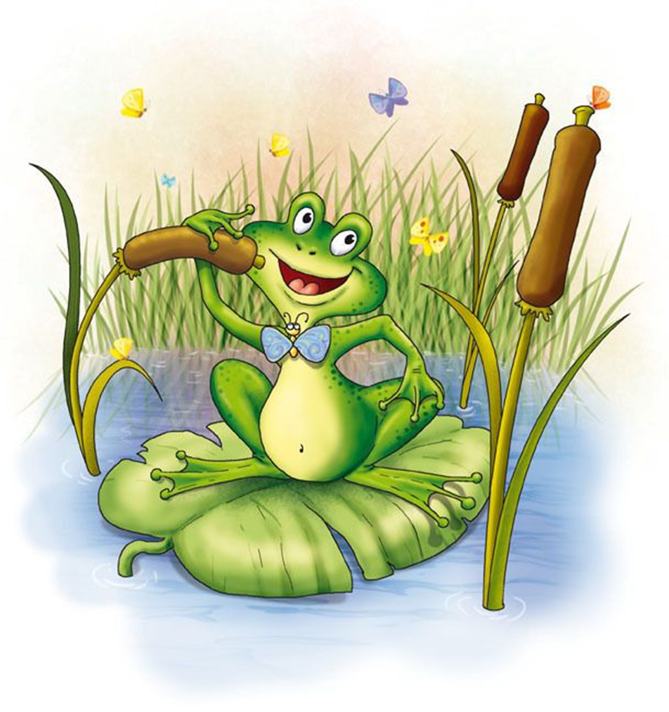
"Привет, друзья! Я Лягушка, и я очень ловкая! Давайте проверим вашу ловкость!
В болоте живет,
Комариков жует,
Зеленая подружка
Расквакалась...

Slide 5
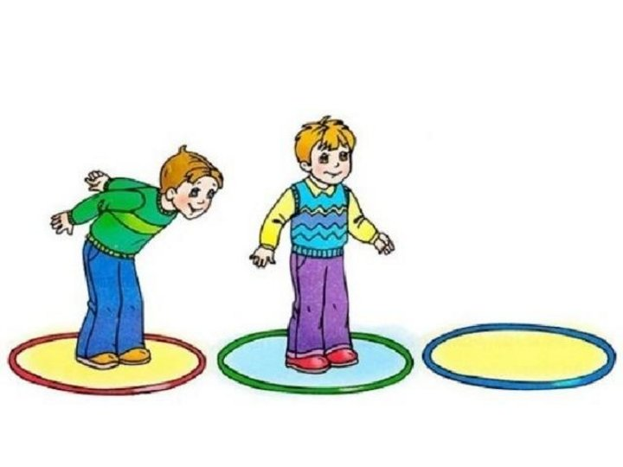
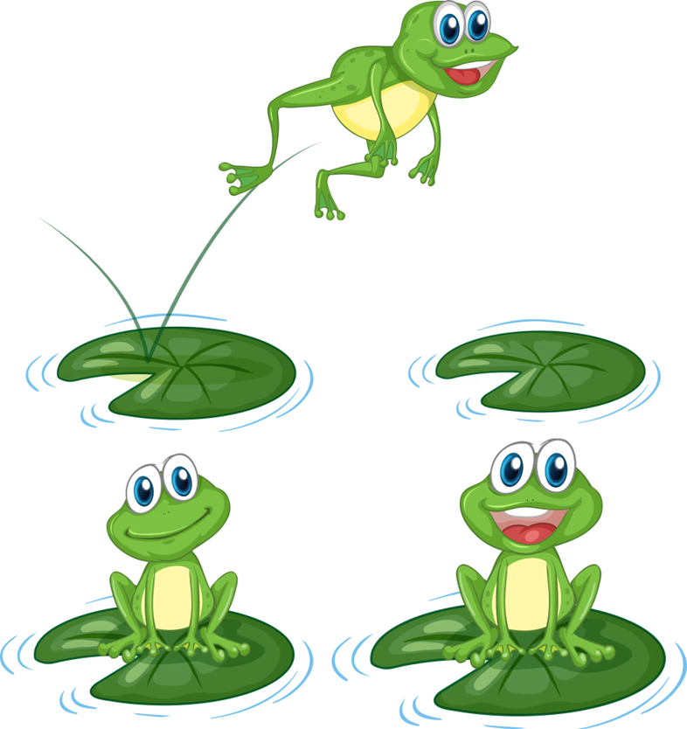

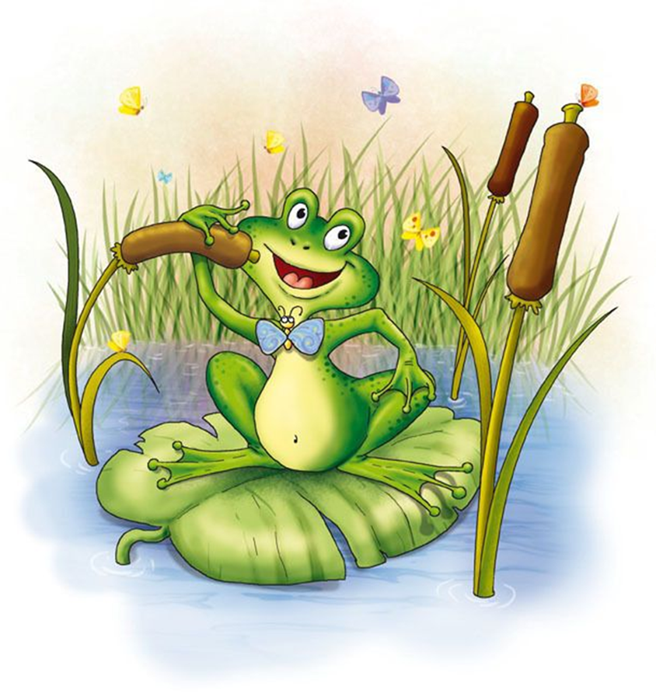
Этап 1: Ловкость Лягушки
Вам нужно перепрыгнуть через 'болото' — это будет наш обруч."

Slide 6
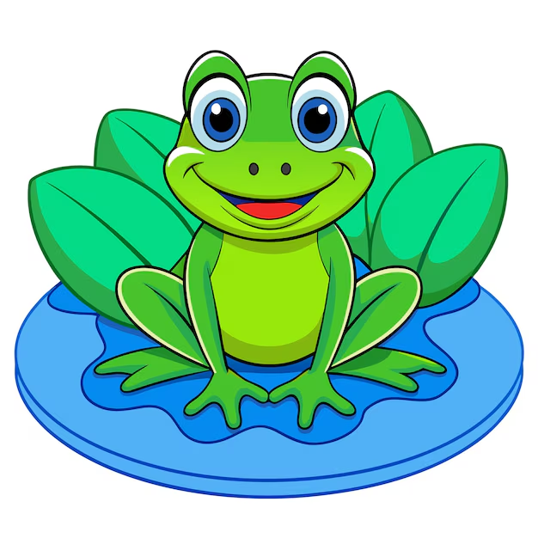
Отлично!
Все справились с испытанием Лягушки!

Slide 7

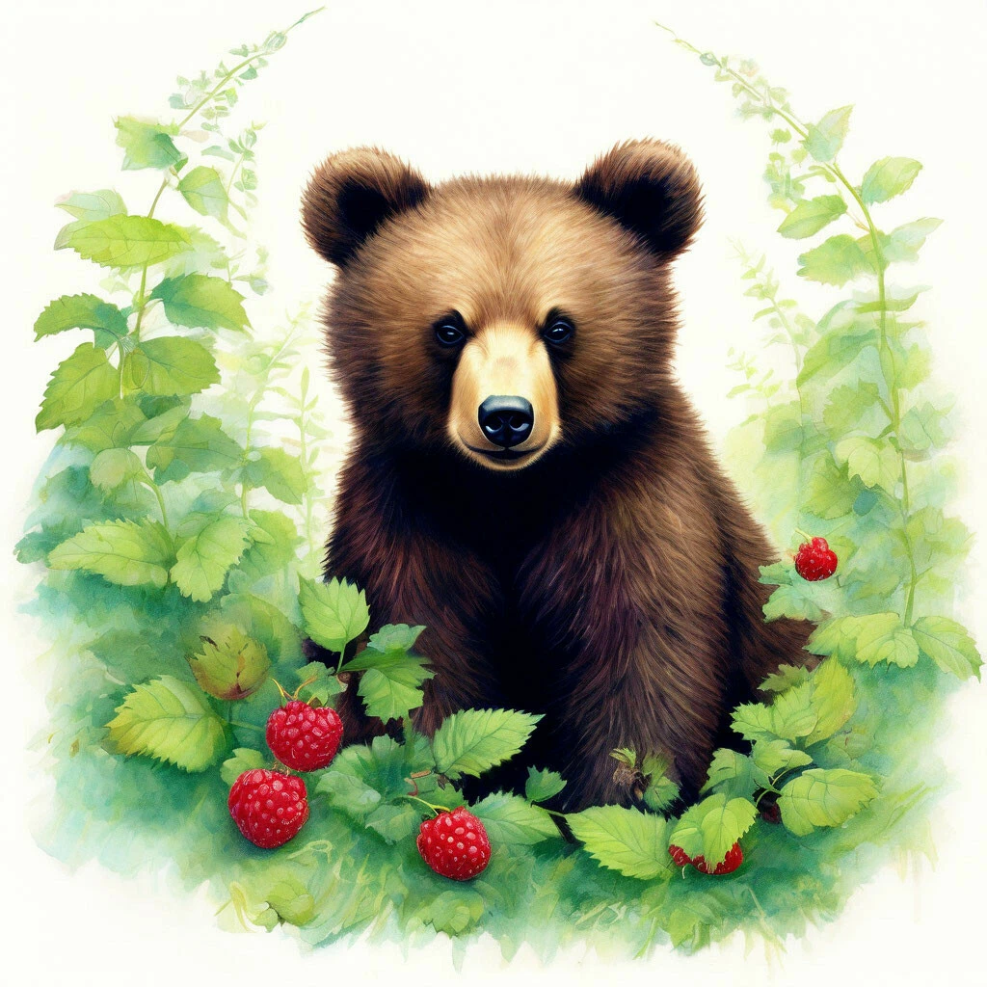
Дикий зверь, малину ест,
У него — берлога есть.
Крепок зимний его сон...
Догадались, кто же он?
Приветствую вас! Я Медведь, и моя сила безгранична! Теперь мы проверим вашу силу.

Slide 8
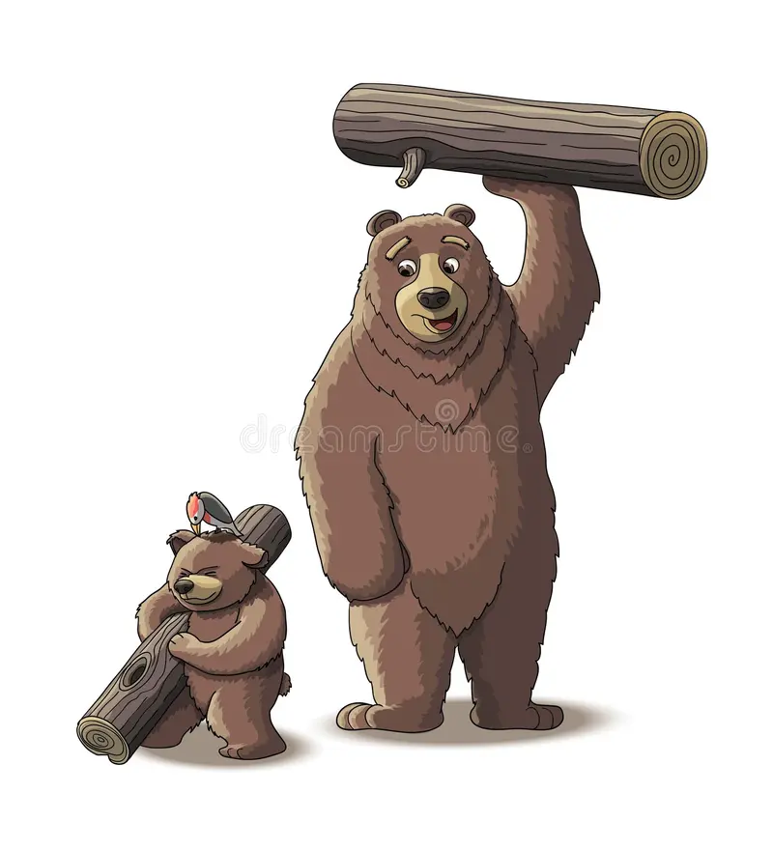

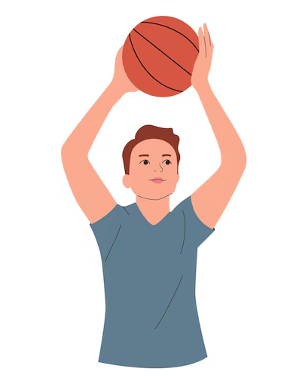
Этап 2: Сила Медведя
Поднимите «камень»- это наш мячик, двумя руками вверх.

Slide 9
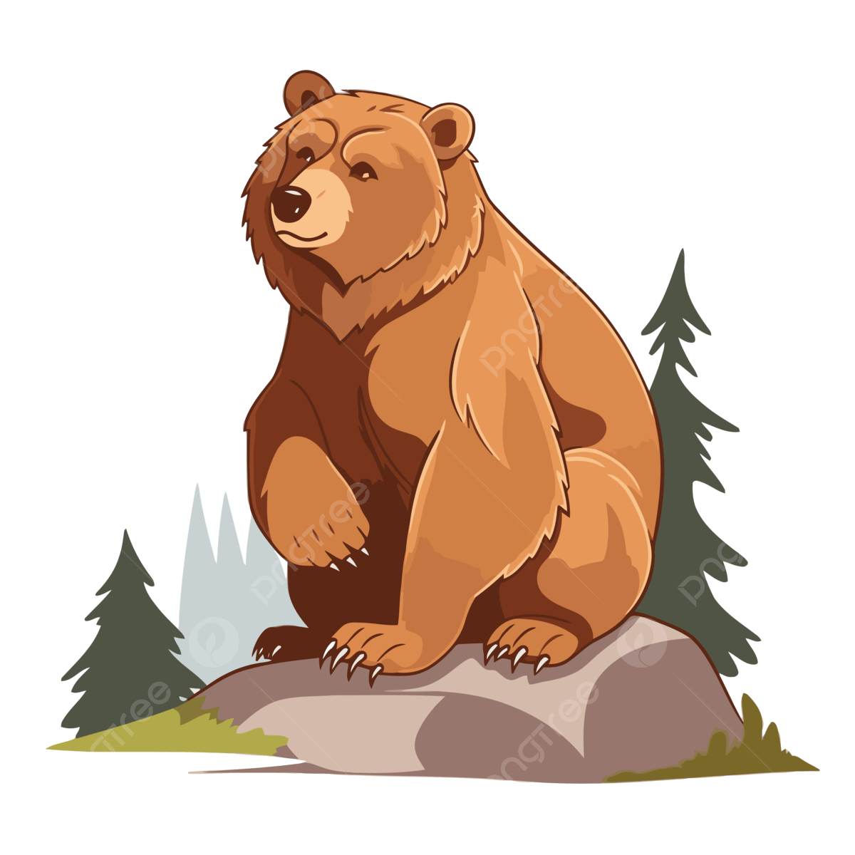
Молодцы, ребята! Каждый из вас показал свою силу!

Slide 10


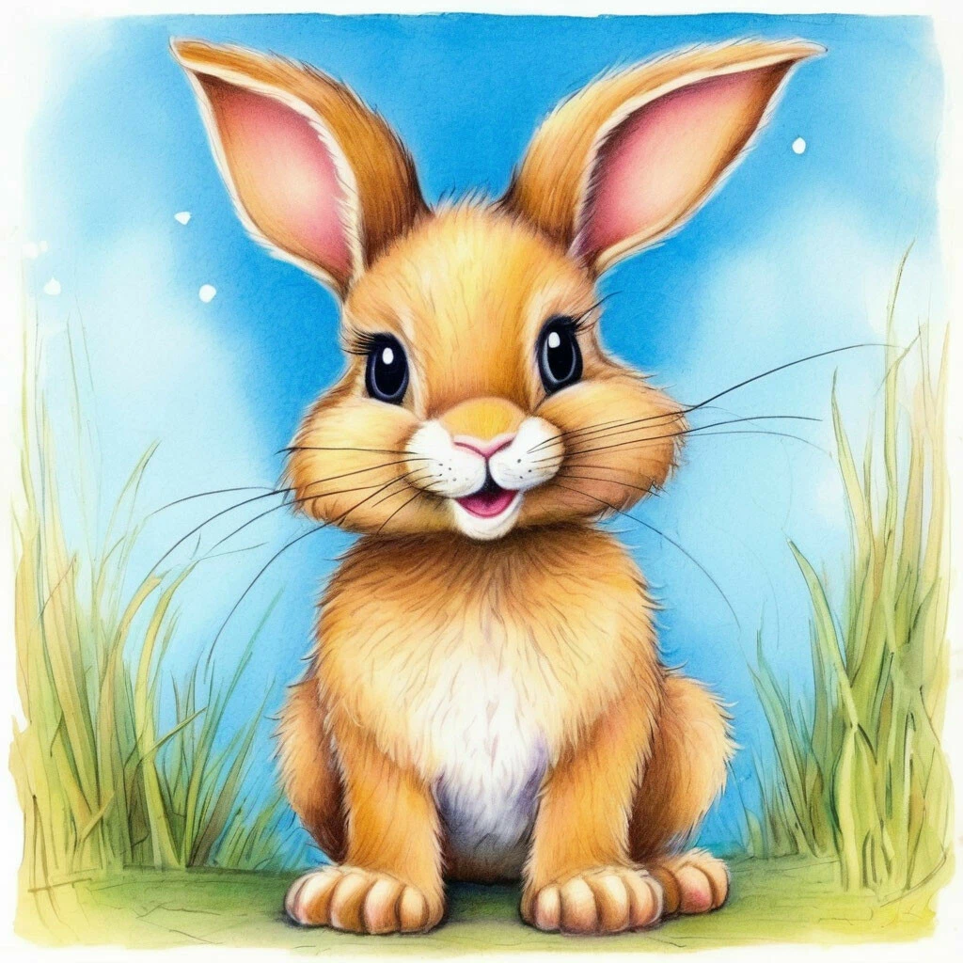
Ловко прыгает зверек.
Вместо хвостика — пушок.
Ушки длинные торчат,
Глазки-бусинки глядят.
А морковкой угости —
Съест ее на «раз, два, три».
Привет!
Я Заяц, и я самый быстрый! Давайте устроим гонку.

Slide 11
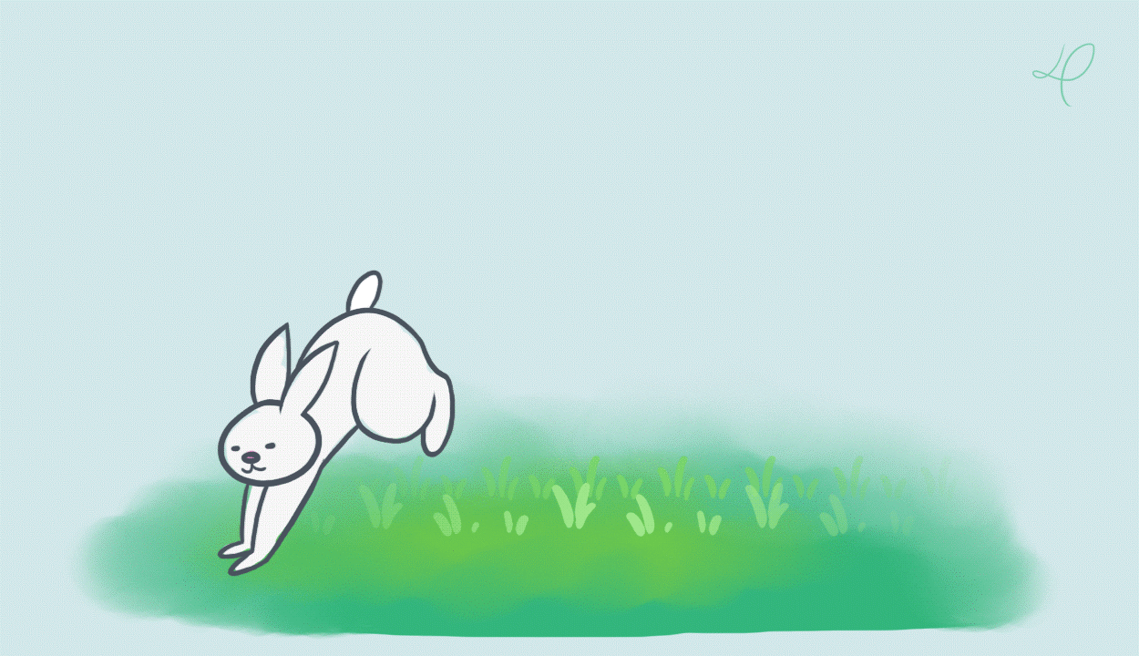
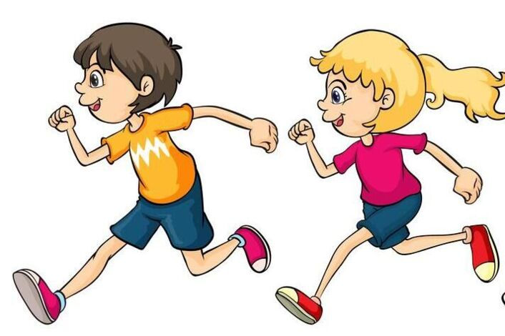

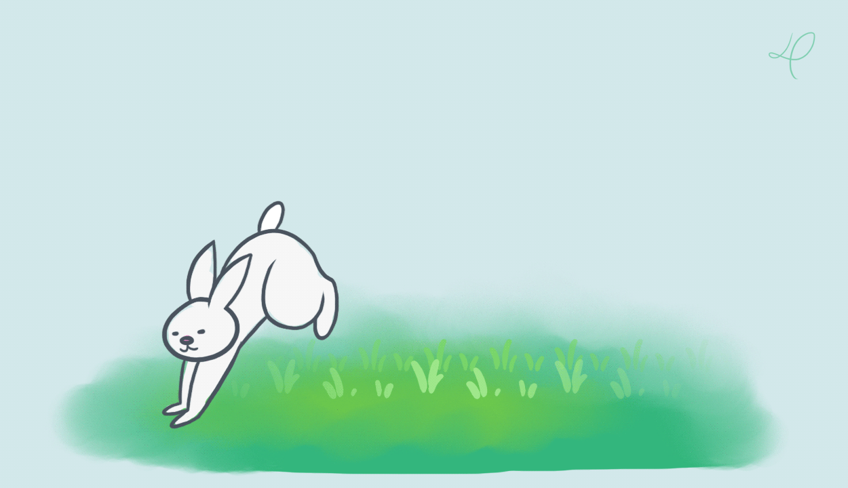
Этап 3: Скорость Зайца
Кто быстрее доберется до кегли и обратно?
(Дети бегут к кегле и обратно)

Slide 12
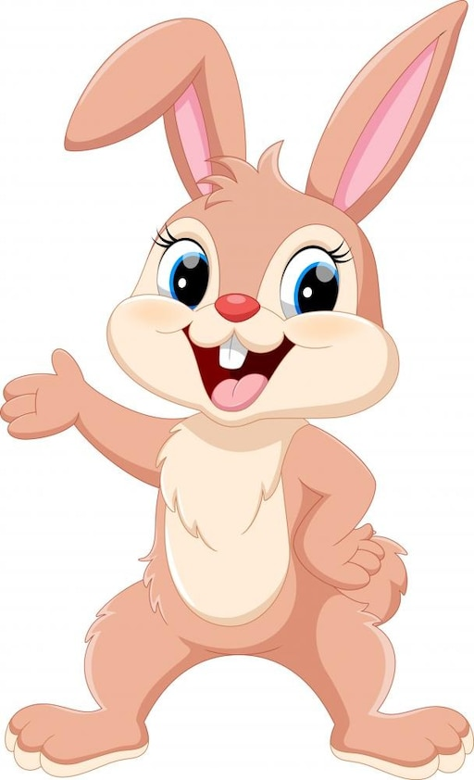
Ух ты! Как быстро вы бегаете! Отлично справились!

Slide 13

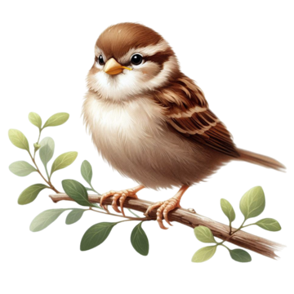
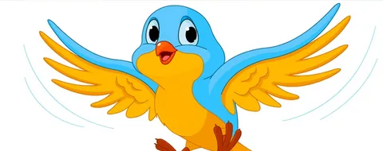
Здравствуйте, друзья! Я Птица, и моя гибкость восхитительна! Давайте сделаем несколько упражнений на растяжку.
В небесах они летают,
На деревьях восседают
И живут и там, и тут.
А еще они поют,
Как одежду перья носят,
Радость в нашу жизнь привносят.

Slide 14



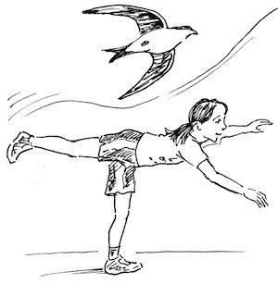
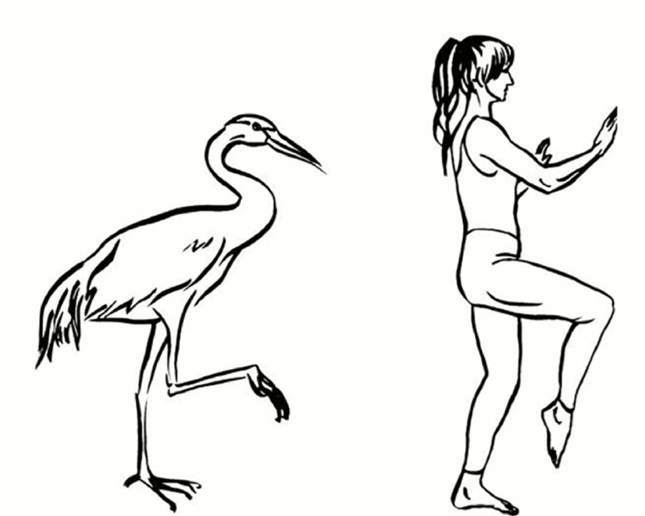
Ласточка
Исходное положение — основная стойка.
Поднять левую ногу и перенести вес тела на правую.
Подтянуть живот и вытянуть руки в стороны.
Вернуться в и. п.. Повторить с другой ноги.
Исходное положение — основная стойка.
Согнуть правую ногу и, помогая себе руками, поставить правую ступню пальцами вниз на внутреннюю поверхность левого бедра как можно выше.
Развести руки в стороны, потянуться, удерживать равновесие.
Вернуться в и. п.. Повторить с другой ноги.

Slide 15

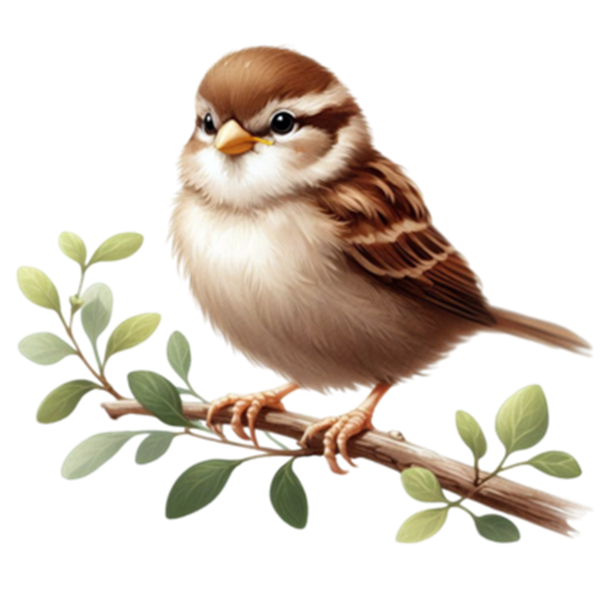
Вы все такие гибкие! Теперь мы готовы к финальному испытанию!

Slide 16

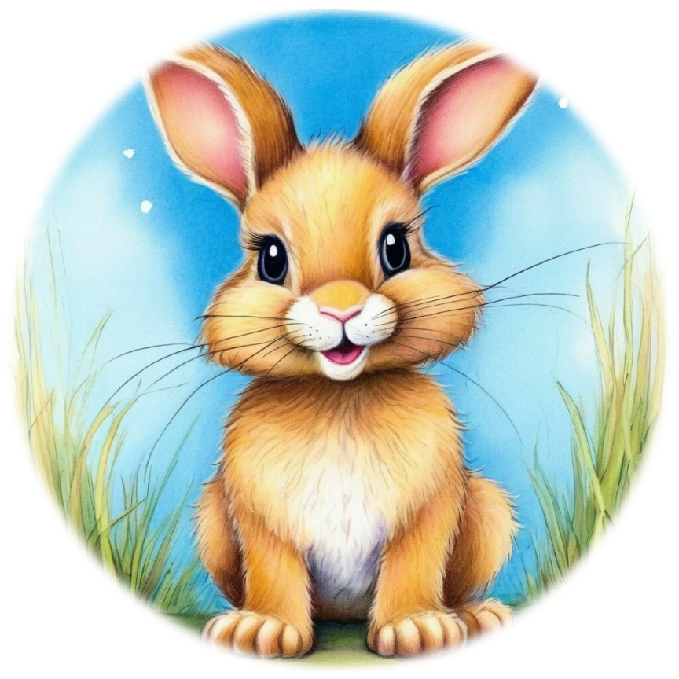
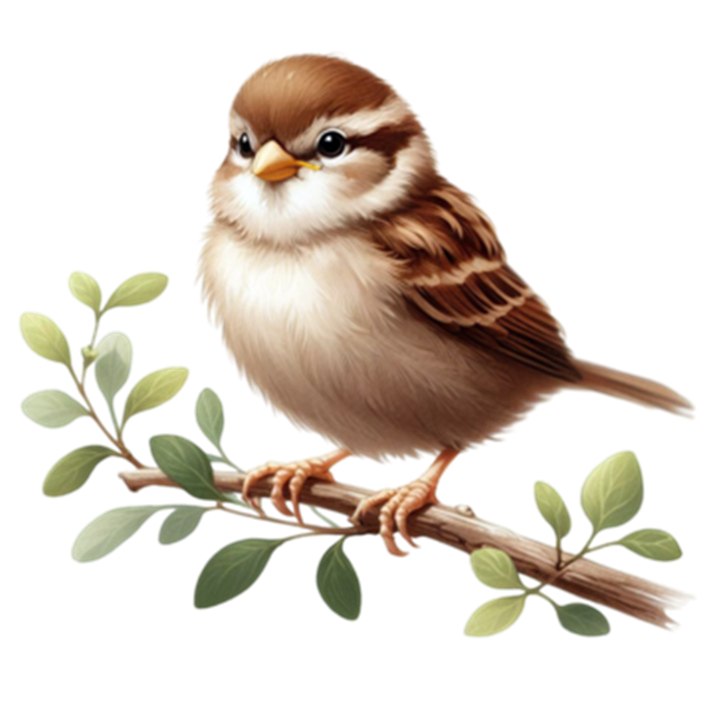
Вы все стали настоящими спортсменами! Спасибо вам за участие в приключениях в стране Спорта. Помните, спорт — это весело и полезно!

